Slide 1

«Формирование духовно-нравственных ценностей у детей младшего дошкольного возраста. Альбом «Я расту»

Slide 2
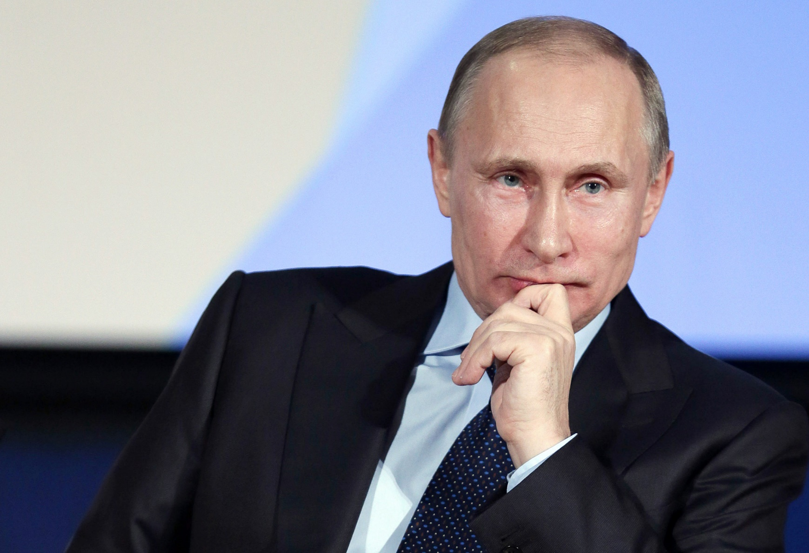
«Патриотизм – это любовь к Родине. Любовь нельзя ни купить, ни подарить, нельзя заставить любить. Можно создать условия, чтобы молодой человек дорожил тем, что ему досталось от своих дедов и прадедов. Это всё должно быть в нашей душе, в нашем сердце. Это то, без чего человек не может существовать, если хочет быть человеком».
В. В. Путин

Slide 3

Нравственно-патриотическое воспитание детей – одно из важных условий успешного развития современного российского общества. Оно представляет собой взаимодействие взрослого и детей в совместной деятельности и общении, направленное на раскрытие и формирование в ребёнке общечеловеческих нравственных качеств личности, приобщение к истокам национальной региональной культуры, природе родного края, воспитание эмоционально-действенного отношения, чувства сопричастности, привязанности к окружающим.

Slide 4

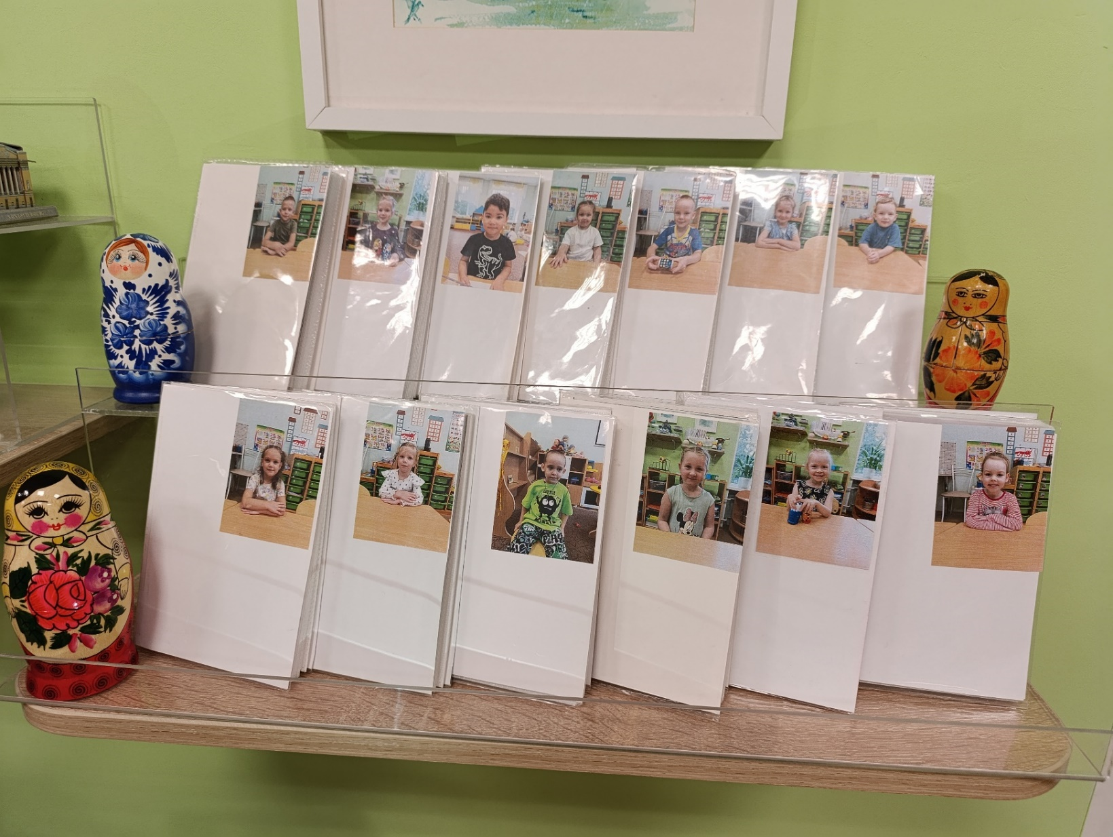
Совместно с родителями созданы фотоальбомы воспитанников группы. Работа по заполнению альбомов рассчитана на все года пребывания ребенка в дошкольном учреждении.

Slide 5
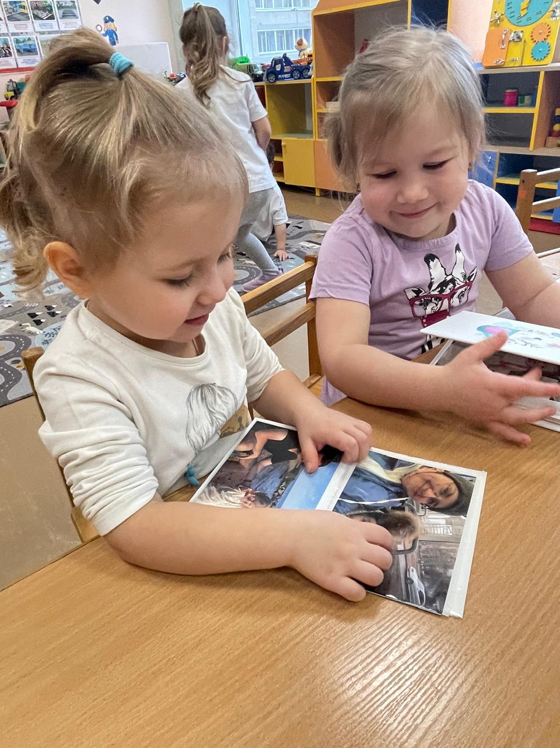
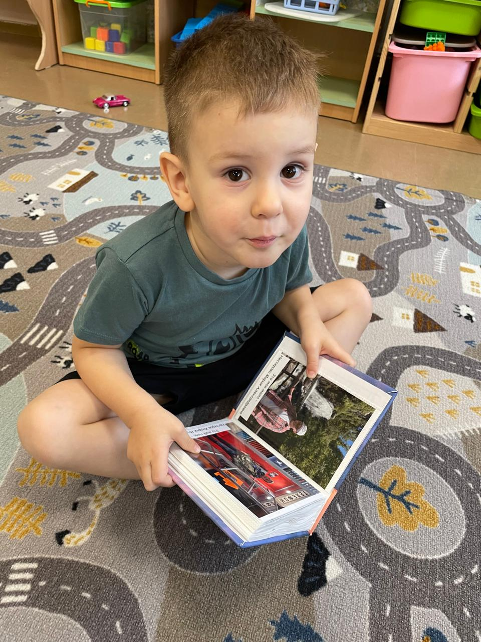
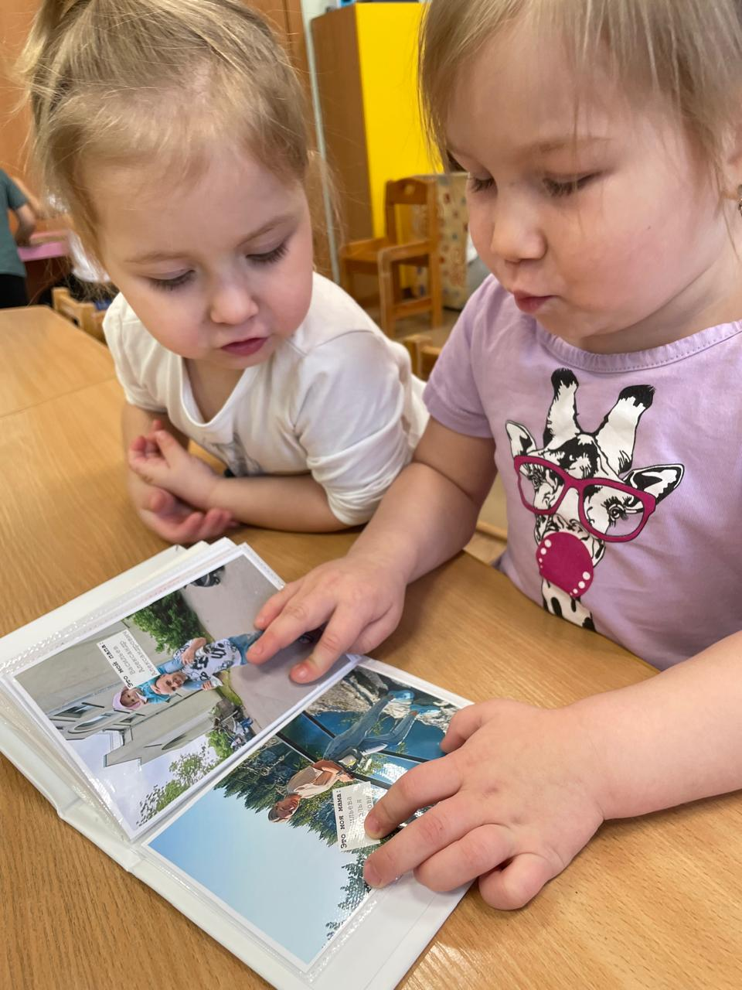
Создание фотоальбомов является простым, доступным и эффективным инструментом для быстрой адаптации детей, особенно в новых условиях, таких как приход в детский сад. Этот метод помогает детям привыкнуть к изменениям, снизить уровень стресса и тревоги, а также способствует развитию эмоциональной устойчивости.
Совместно просматривая альбомы с детьми, укреплялось доверие между ребенком и взрослым, формировалось позитивное отношение к переменам.
\

Slide 6
Работа по нравственно-патриотическому воспитанию детей включает целый комплекс задач:
Воспитание у ребенка любви и привязанности к своей семье, дому, детскому саду, улице, городу
Формирование бережного отношения к природе и всему живому
Воспитание уважения к труду
Развивать интерес к русским традициям и промыслам
Формирование элементарных знаний о правах человека
Расширение представлений о городах России
Знакомство с символами государства (герб, флаг, гимн), праздниками
Развитие чувства ответственности и гордости за достижения страны
Формирование толерантности, чувства уважения к другим народам, их традициям

Slide 7
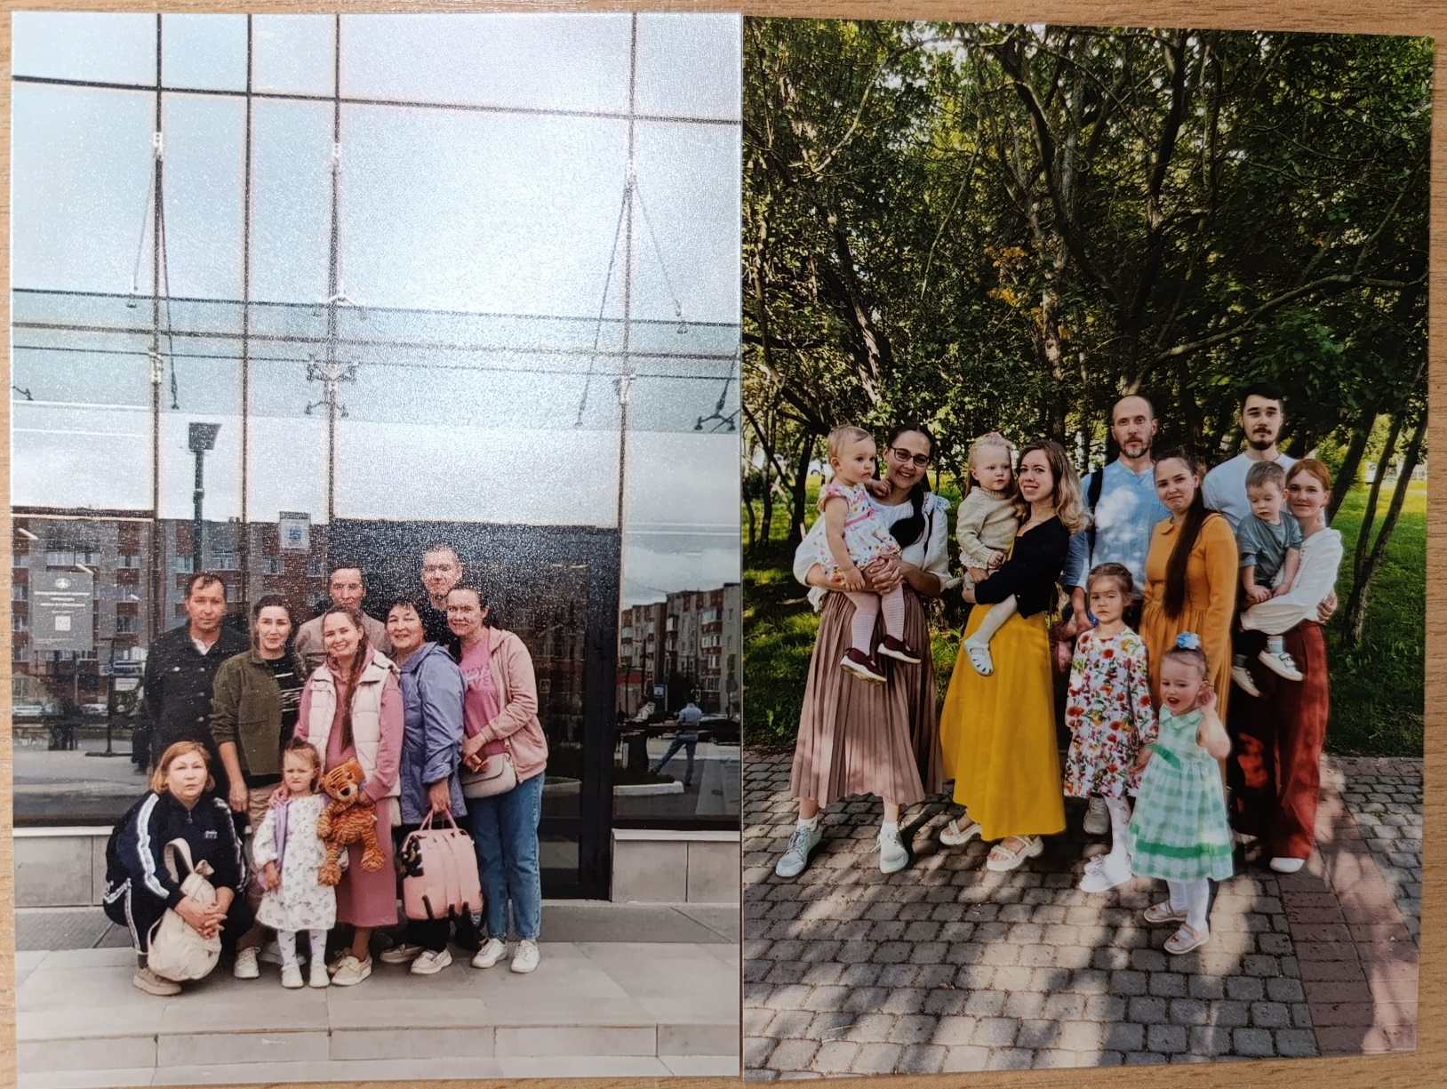
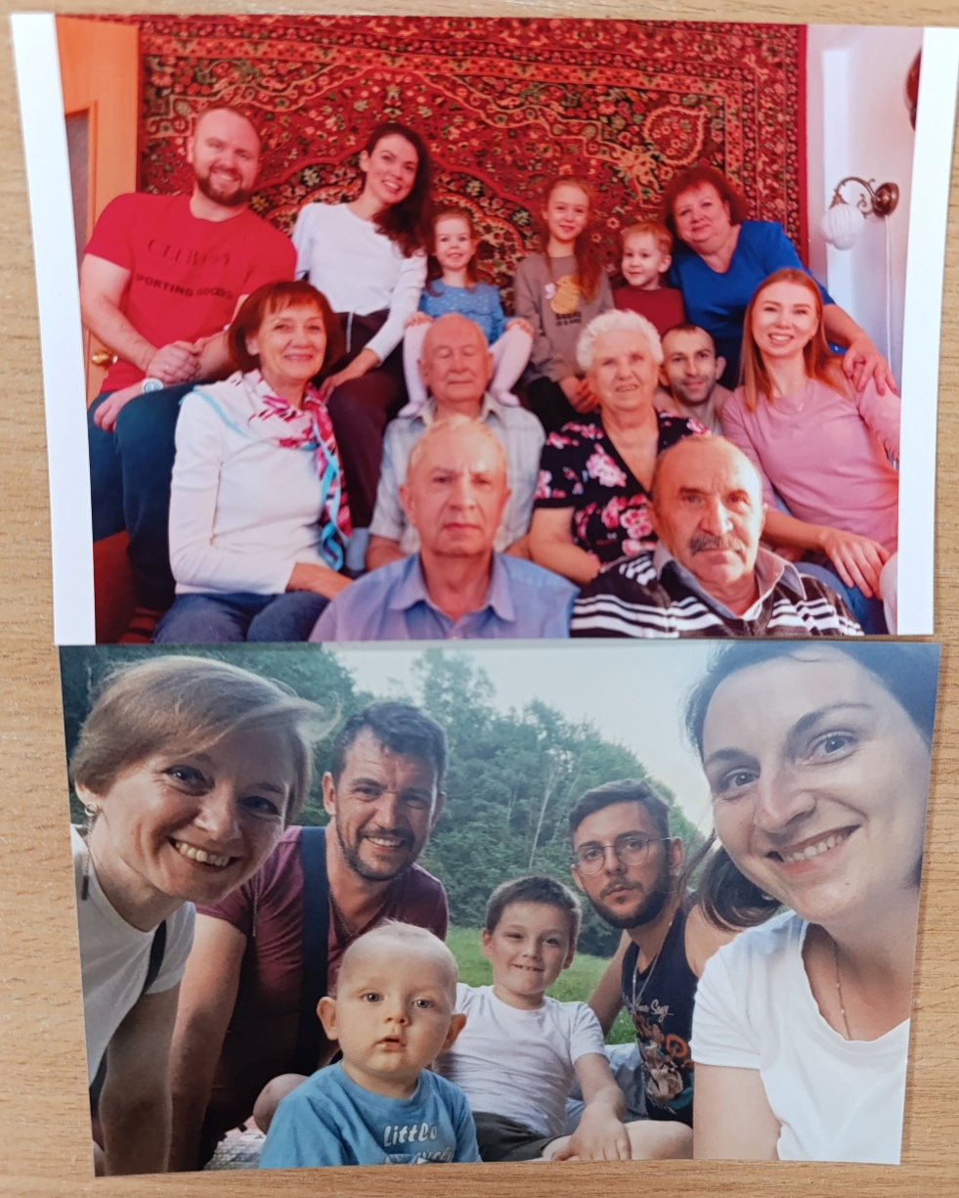
Воспитание у ребенка любви и привязанности к своей семье, дому, детскому саду, улице, городу

Slide 8
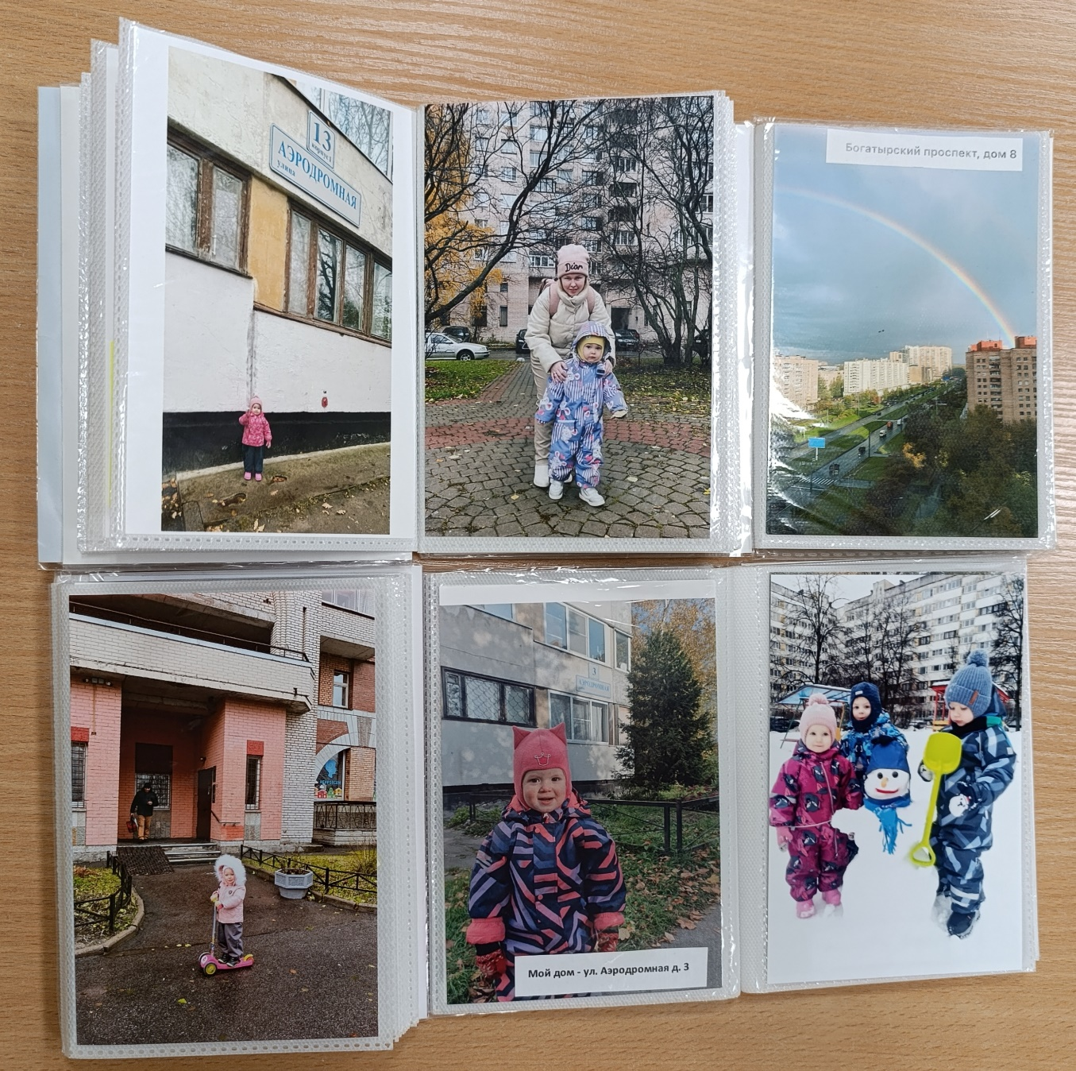
Воспитание у ребенка любви и
привязанности к своей семье, дому, детскому саду, улице, городу

Slide 9
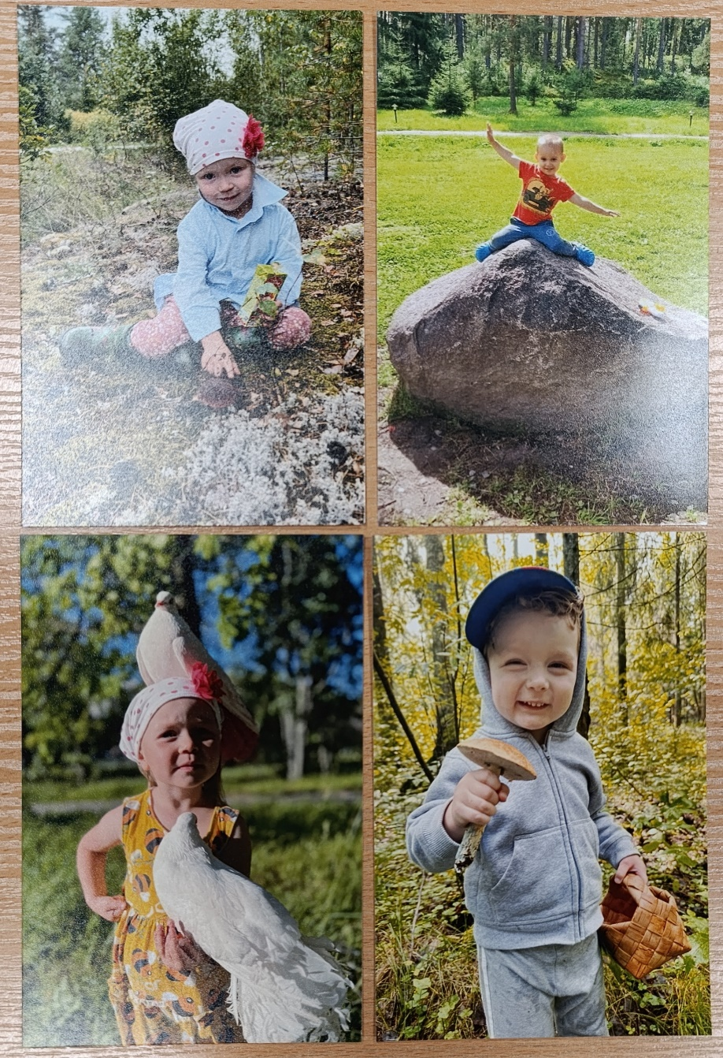
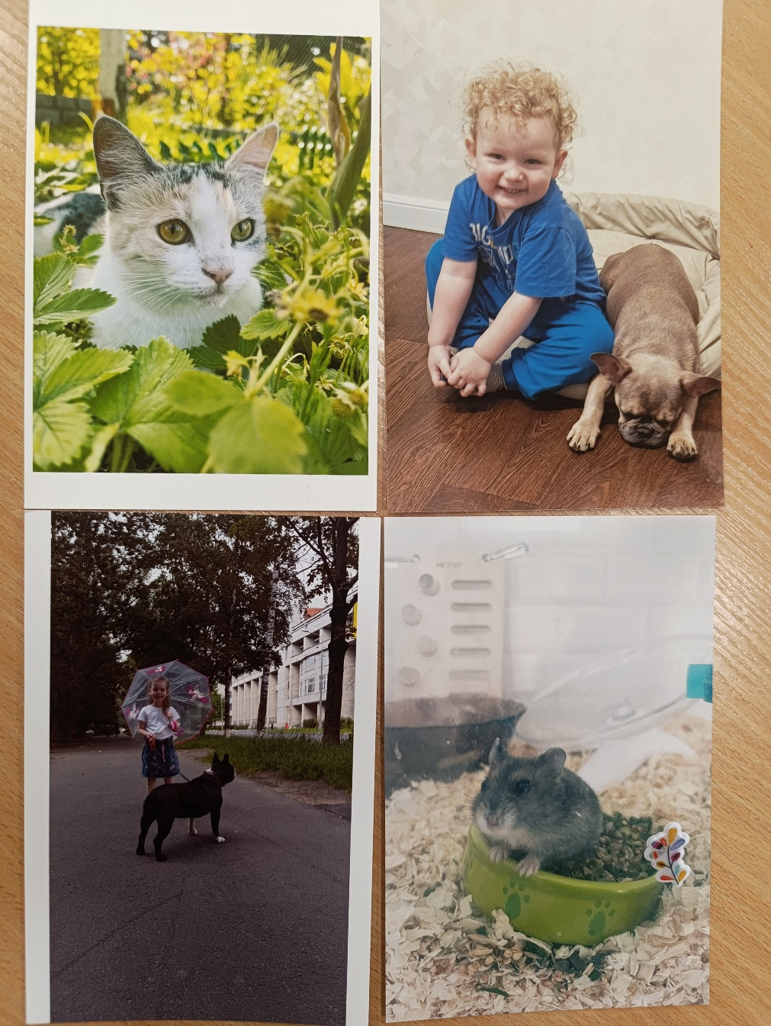
Формирование бережного отношения к природе и всему живому

Slide 10
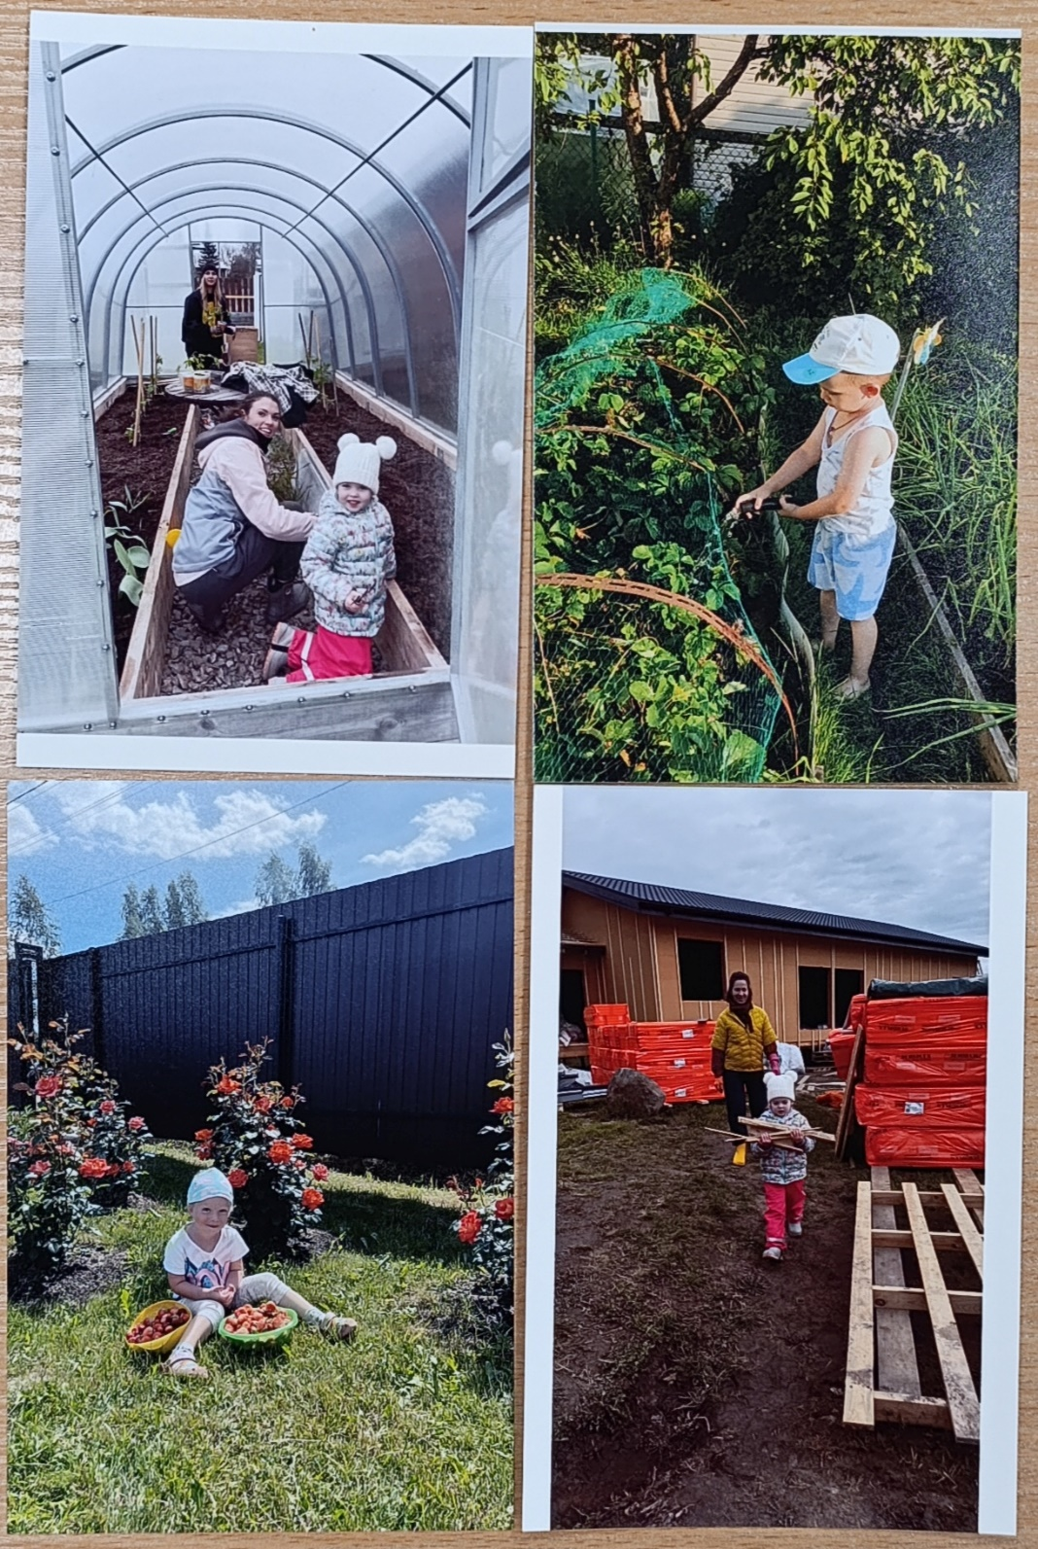
Воспитание уважения к труду

Slide 11
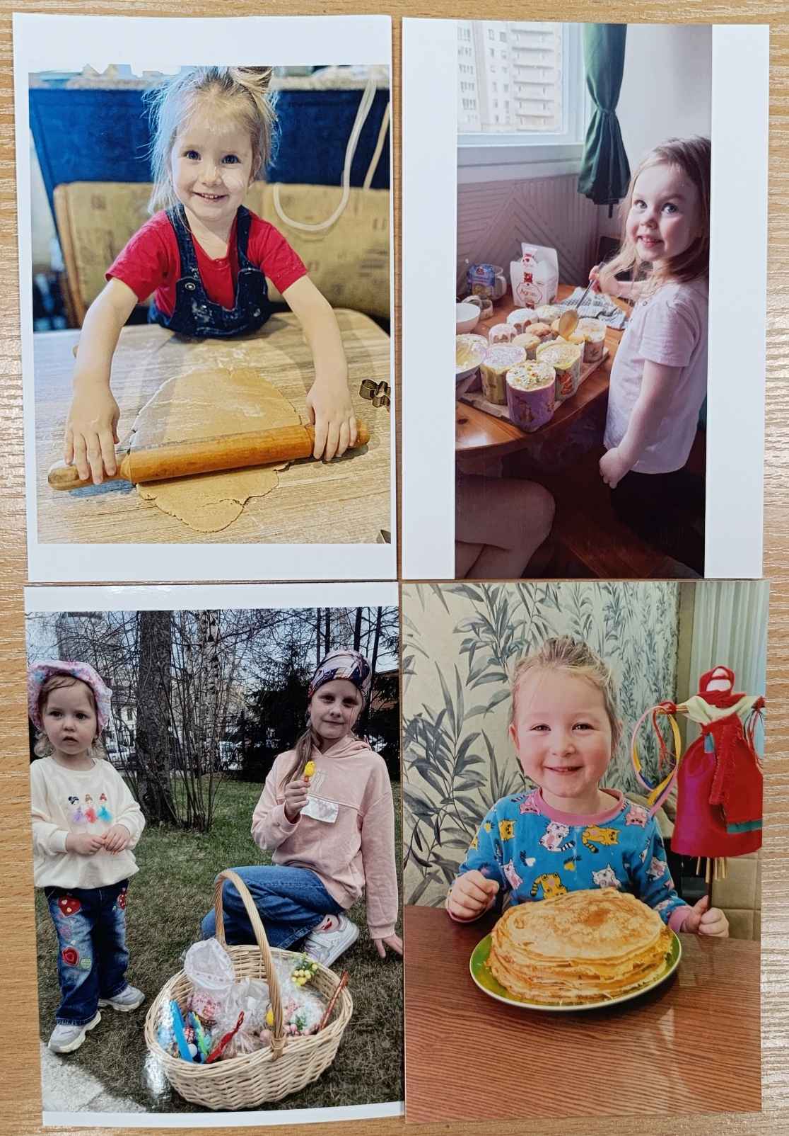
Развитие интереса к русским традициям
и промыслам

Slide 12
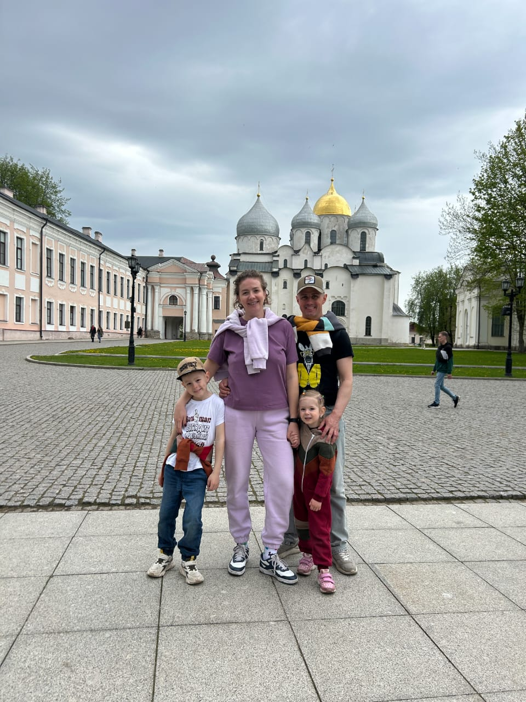
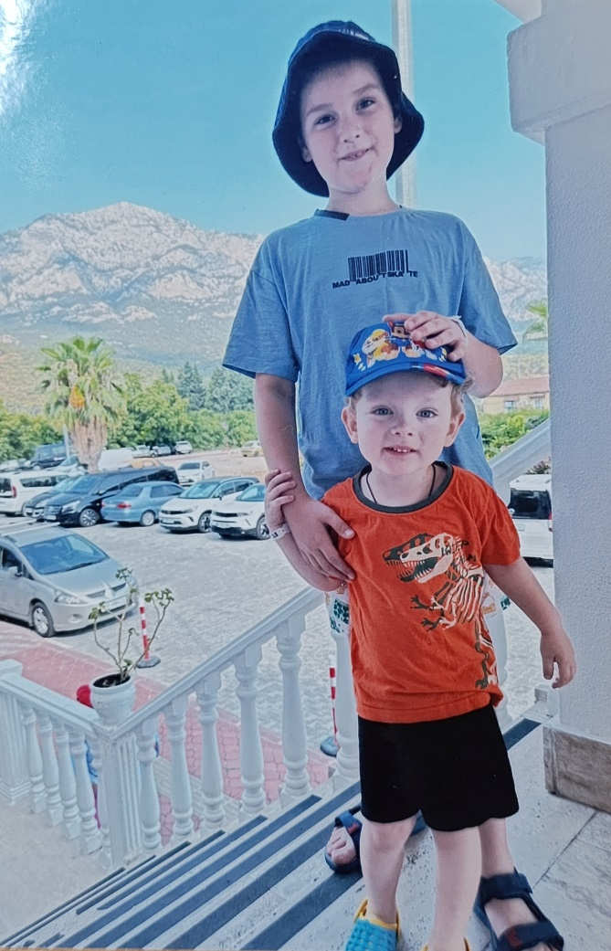
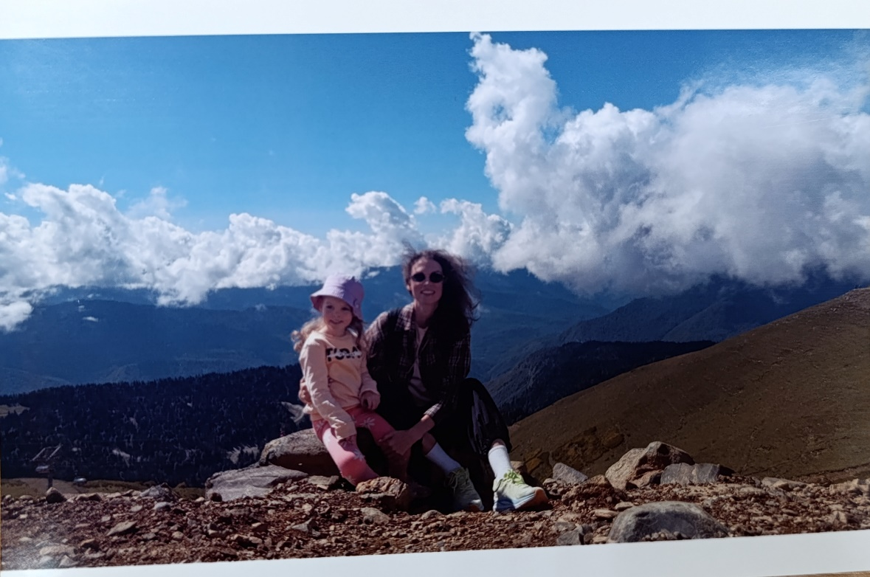
Расширение представлений о городах России

Slide 13
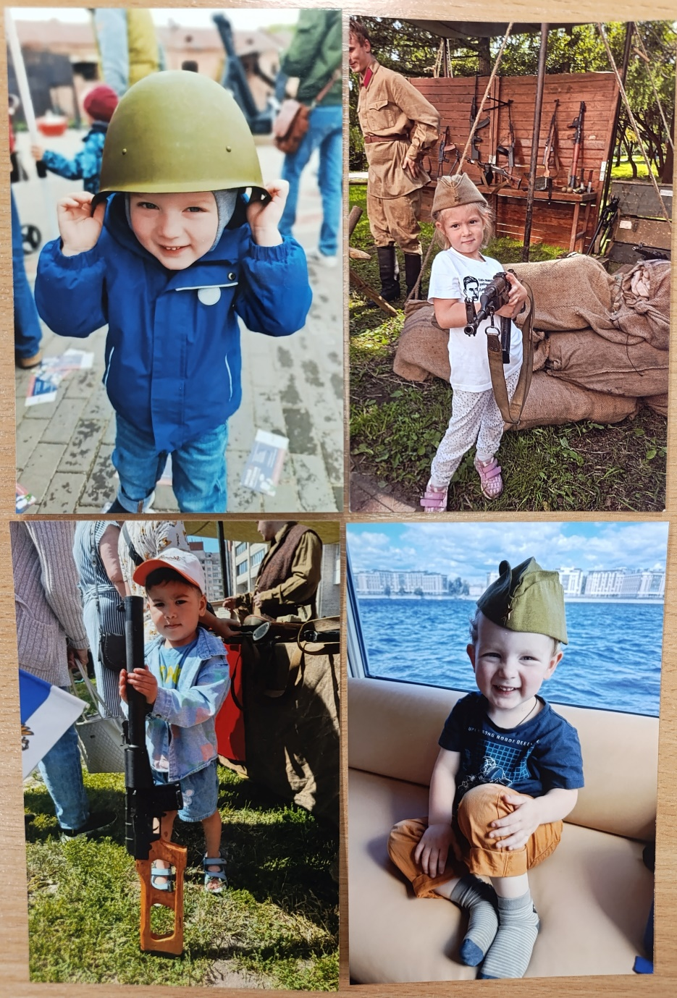
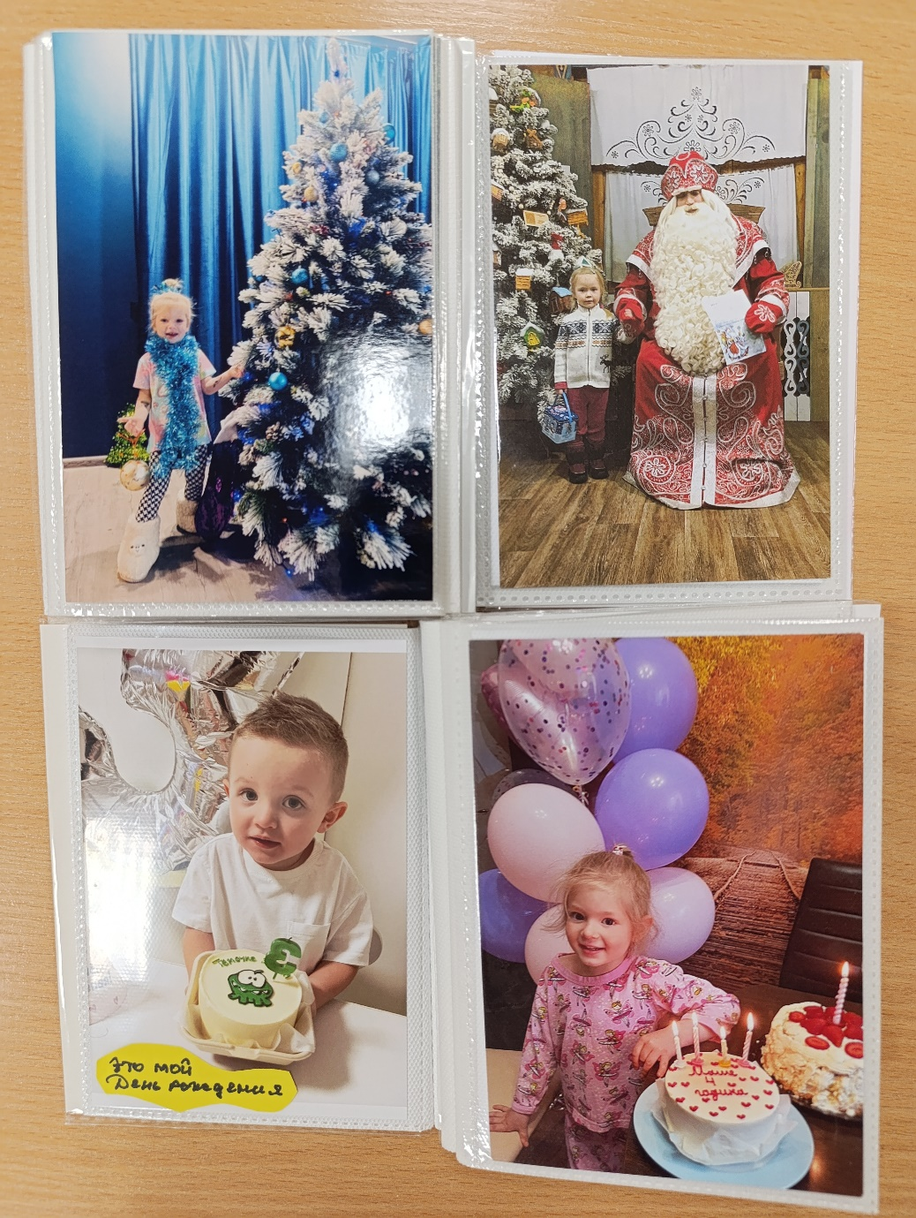
Знакомство с символами государства (герб, флаг, гимн), праздниками

Slide 14
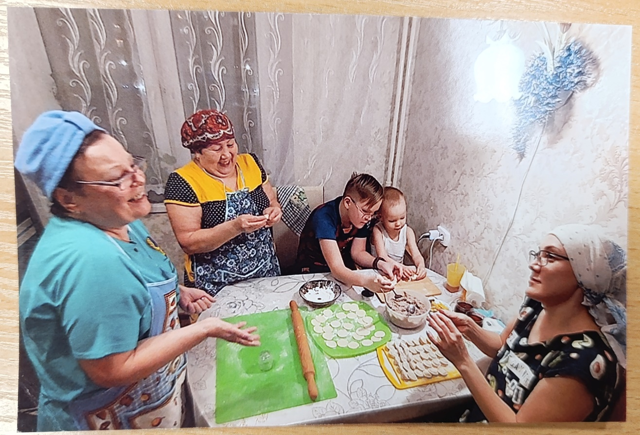
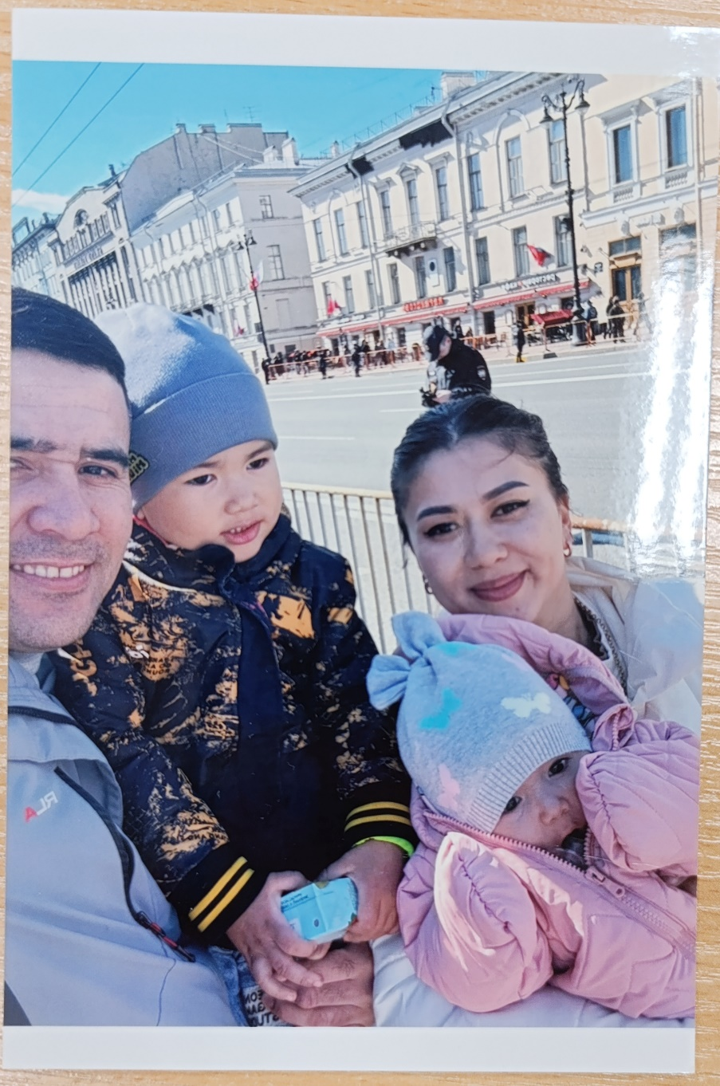
Формирование толерантности, чувства уважения к другим народам, их традициям

Slide 15
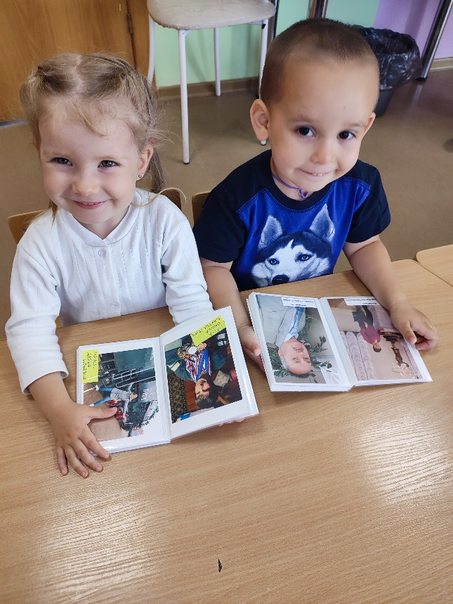
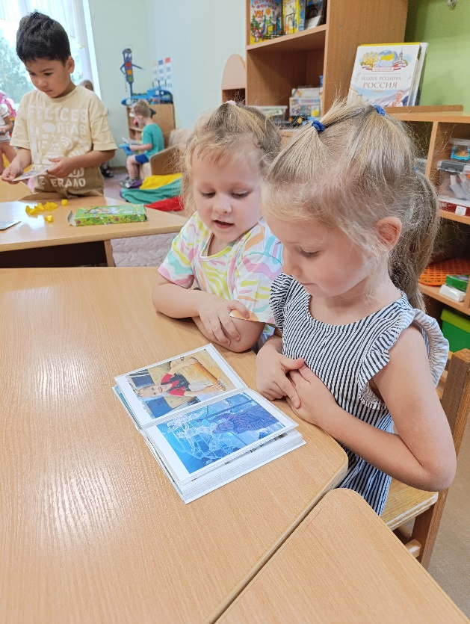
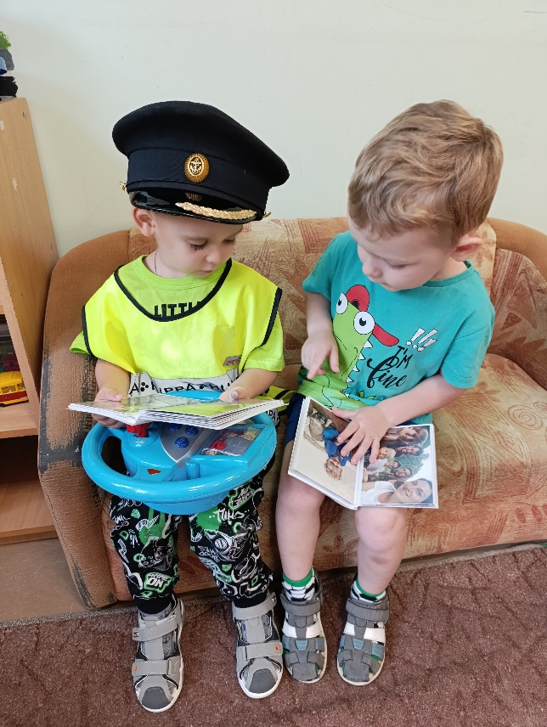
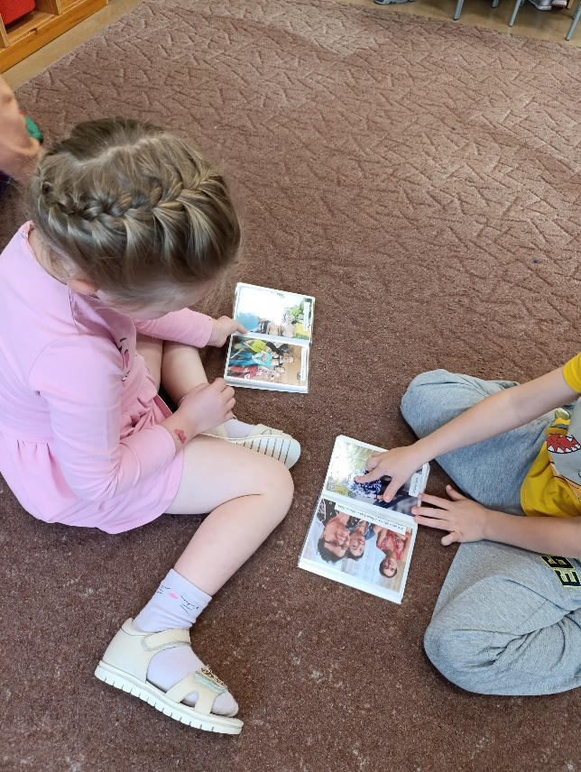
Рассматривая фотоальбомы, дети часто делятся своими воспоминаниями и эмоциями, рассказывая истории, связанные с изображениями.
Главная концепция патриотического воспитания в соответствии с ФОП ДО как можно раньше пробудить в детях любовь к родной земле, воспитывать уважение к родному дому, семье, улице, району, городу, формировать чувство гордости за достижения страны и решению этой задачи способствует реализация нашего проекта «Фотоальбом «Я расту».

Slide 16
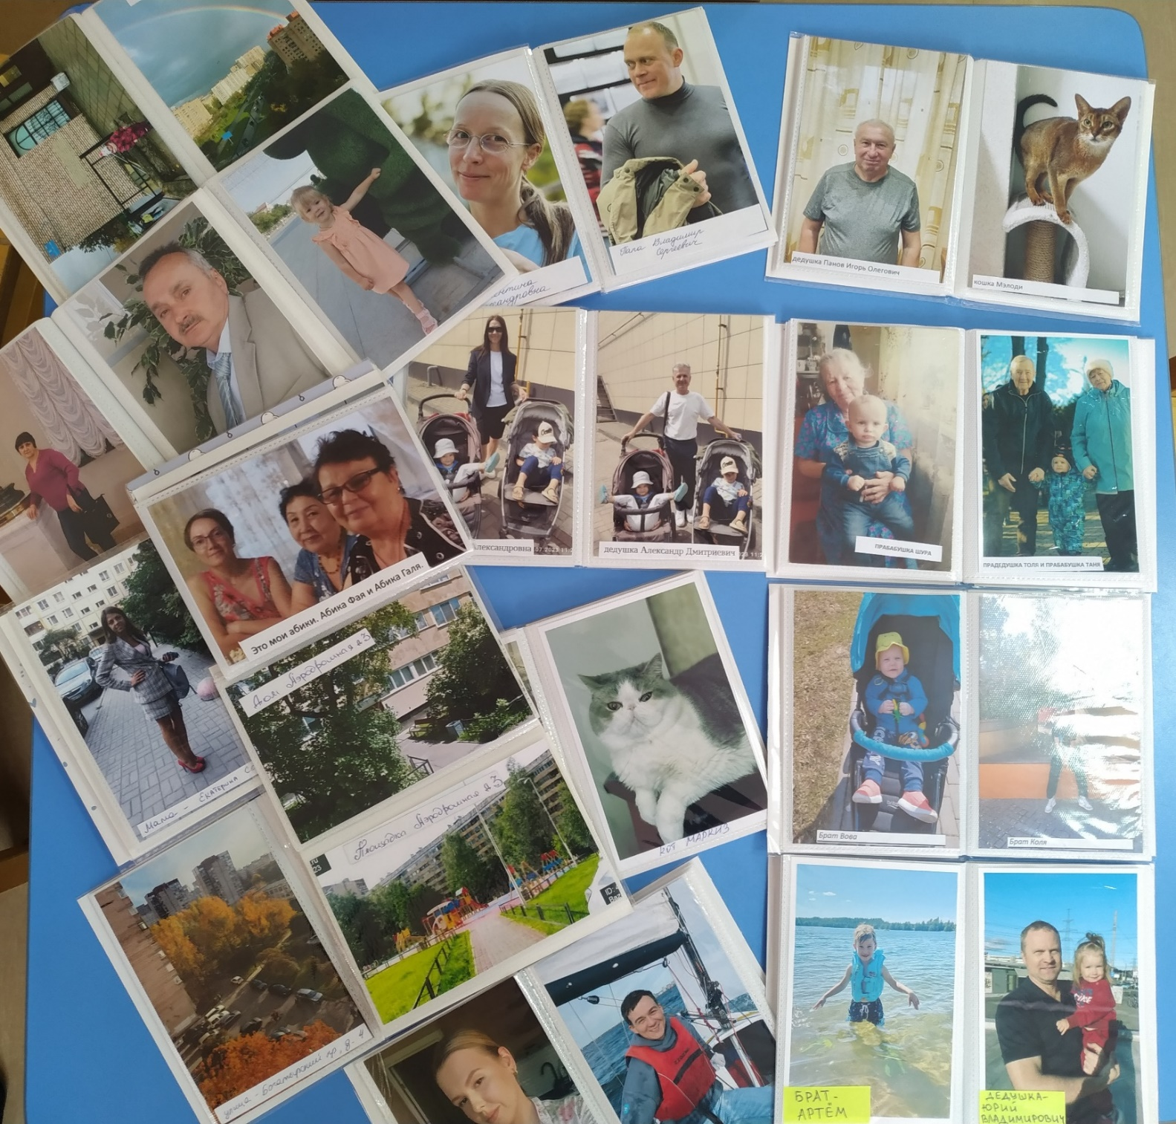
«На фотографию смотрю
И с гордость вам говорю:
«Знакомьтесь, вот моя семья.
Здесь папа, мама, кот и я.
Без них прожить никак нельзя,
Моя семья – мои друзья»

Slide 17
